Slide 1
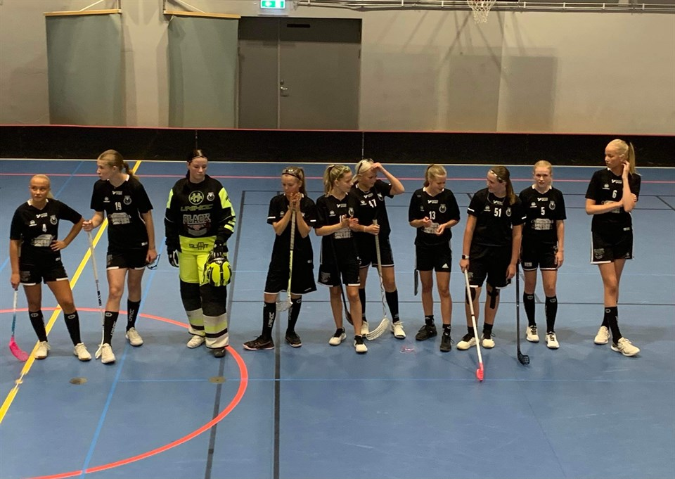
Föräldramöte
2022/23

Slide 2
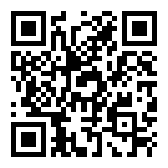
Välkomna till en ny säsong i vårt underbara gäng!

Slide 3
Innehåll
Om Sandareds Innebandy
Styrelsen
Föreningen fokus och värdegrund
Policydokument och handlingsplaner
Kränkande särbehandling
Förra föräldramöte
Några ord från Silje
Vi behöver hjälp
Övrigt och frågor

Slide 4
Om Sandareds Innebandy
Styrelse
Ordförande: Kai Mäkiperä
Vice Ordf.: Magnus Jansson
Sekreterare: Andy Lust
Kassör: Krister Sohlström
Ledamot: Martin Falck
Ledamot: Karolina Wikander
Ledamot: Jan Särnbäck
Valberedning: ?
Lag och medlemmar
Dam div 2, herr div 3 & div 4
Juniorer till P14
F07, F8/9, F10/11, F12/13/14
Innebandyskola PF14/15
~300 st medlemmar
Arbetsgrupper
Domar, material och lokalgrupp
Ungdomsgrupp
Seniorgrupp
Sponsorgrupp
Kommunikation
Föräldrargrupp pågång

Slide 5
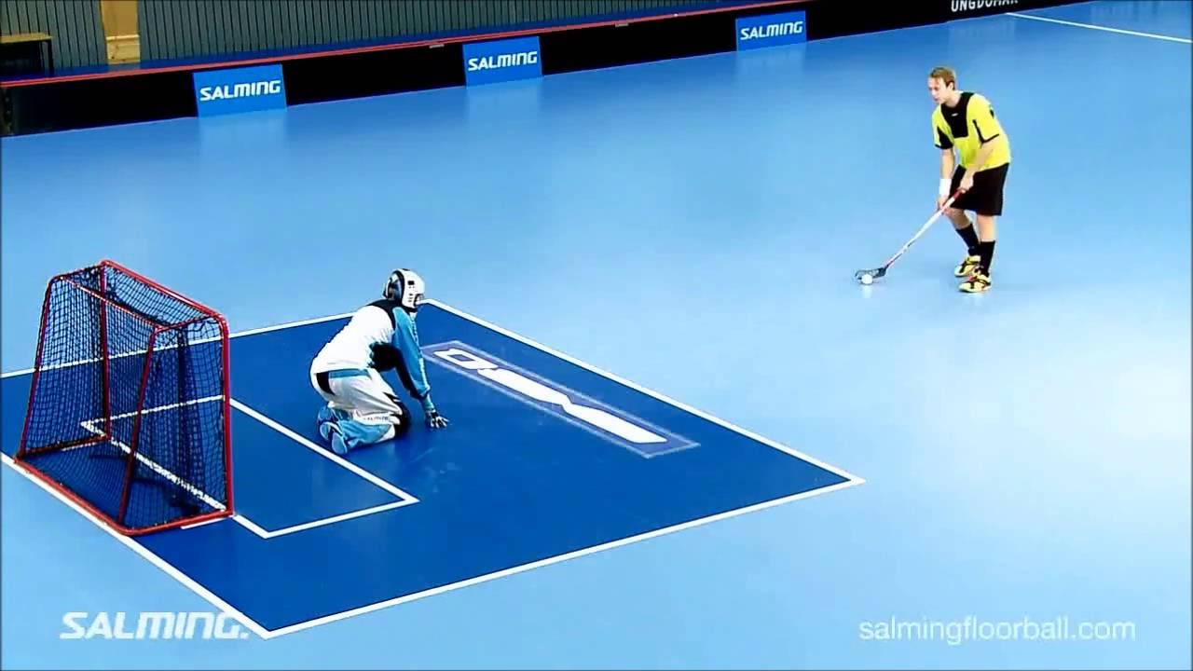
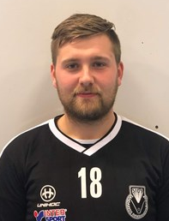
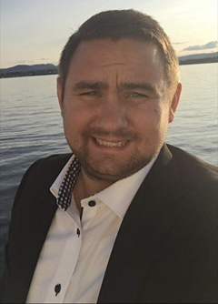
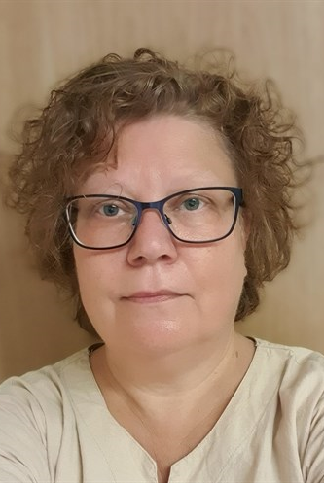
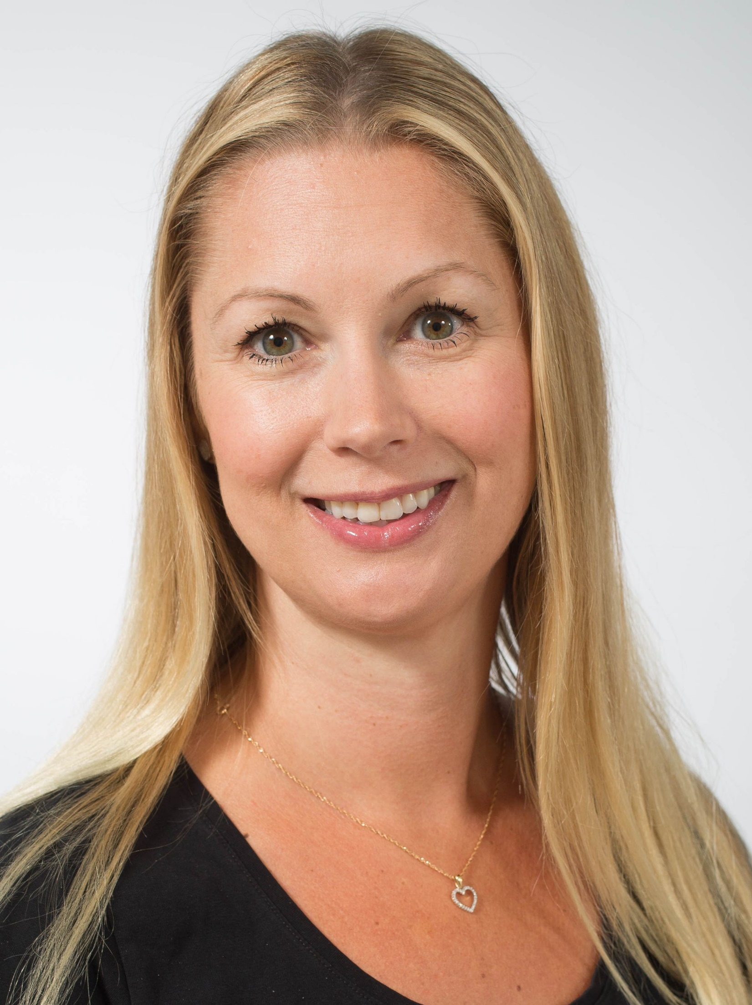
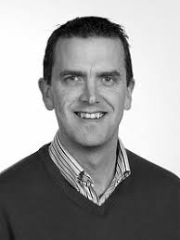
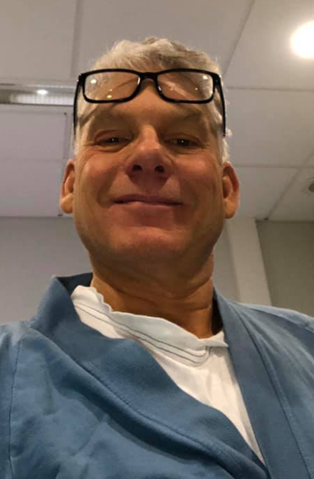
STYRELSE & KANSLI
Helene Kos Kansli
033 – 25 51 20
helene.kos@sandaredsinnebandy.se
kansli@sandaredsinnebandy.se
Andy Lust Sekreterare
0736-73 04 18
andy.lust@sandaredsinnebandy.se
Kai Mäkiperä Ordförande
0739-24 23 25
kai.makipera@sandaredsinnebandy.se
Magnus Jansson Vice Ordförande
0735-98 90 40
magnus.jansson@sandaredsinnebandy.se
?
Karolina Wikander Ledamot
0707-67 35 04
karolina.wikander@sandaredsinnebandy.se
Martin Falck Ledamot
0706-35 58 00
martin.falck@sandaredsinnebandy.se
Krister Sohlström Kassör
0704-55 33 76
krister.sohlstrom@sandaredsinnebandy.se
Jan Särnbäck Ledamot
0702-82 43 42
jan.sarnback@sandaredsinnebandy.se
Valberededning saknas

Slide 6
Klubbens fokus under säsongen
Innebandyskola
Förenkling för ledare, föräldraengagemang och föräldramöten
Rödtråd mellan alla lag och tydlig strategi för seniorlagen
Samverkan barn, ungdomar, seniorer och styrelsen (tex. Sandaredsdagen, mentorskap, föräldramöte, sargvakt, kiosk)
Kommunikationplan och nya grafisk profil
Arrangemang (streaming, sekretariat, kiosk)
Att alla blir bemötta på rätt sätt
Värdegrund - Hjärta, Fart & Glädje
Det innebär:
Hjärta = Engagerade medlemmar och hjälpa varandra
Fart = Föreningen ska tillsamman ska nå gemensamma mål och vara en professionell förening genom hårt arbete
Glädje = Alla föreningens aktiviteter skall bidra till glädje

Slide 7
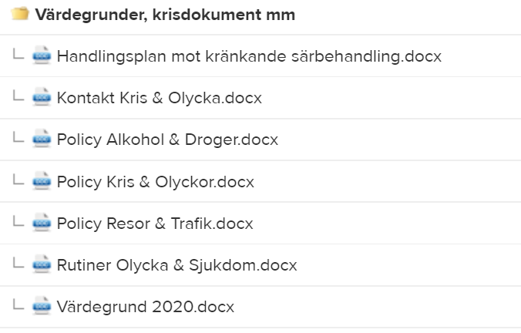
Policydokument och handlingsplaner

Slide 8
Kränkande särbehandling* (1/2)
Utgångspunkten är att idrotten skall vara en trygg miljö och att inget barn eller ungdom skall känna sig utsatt eller utanför. Det är viktigt att som ledare skapa ett förtroende, som gör att både den som utsätter och den som känner sig utsatt känner en trygghet och samhörighet med ledaren. Målsättningen ska vara att skapa en grupp där alla känner delaktighet och glädje.
Vi skall därför övergripande se till att vi:
Uppmuntrar barn och ungdomar att värna om kamratskap och sammanhållning genom att tex. träna dem att ge varandra positiv kritik.
Uppmärksammar beteende som leder till att någon känner sig utsatt eller utanför gruppen.
Är uppmärksamma på vad som sker i omklädningsrum före och efter träning och match. För att göra detta är det viktigt att ledare finns med i omklädningsrum då ungdomarna är där.
Har stora ögon och stora ögon. Ett utsatt barn eller en ungdom träder inte alltid själv fram och avslöjar sin situation.
Agera omedelbart enligt handlingsplanen vid kränkande handlingar. Under en aktivitet kan tex. en ledare omedelbart sätta sig ned med den kränkande parten för ett enskilt samtal.

Slide 9
Kränkande särbehandling (2/2)
Handlingsplan
Ansvaret att följa föreningens policy är gemensamt för föreningens medlemmar. Ansvaret ligger på dig som ledare att observera problem. Vi tillåter inte att våra barn och ungdomar utsätter varandra för kränkande handlingar.
Då en ledare misstänker eller upptäcker kränkande handlingar ska följande ske:
Ledaren ska omedelbart ha ett samtal med den som utsätter någon för kränkande handling. Det är viktigt i detta samtal att ta hänsyn till att det kan vara en otrygg person som också är i behov av positiv uppmärksamhet.
Om handlingen är upprepad eller allvarlig, stänger ledaren av den kränkande parten från pågående aktivitet.
Vid behov ska ledaren ha ett samtal med hela laget.
Vid behov ska ledaren ta ett samtal med berörda föräldrar.
Om problemen kvarstår och bedöms vara hindrande för verksamheten tar ledaren frågan vidare till styrelsen för diskussion och beslut om åtgärd.
Vid behov kan även barn, ungdomar och föräldrar vända sig till styrelsen om det skulle inträffa något problem som är svårt att hantera.

Slide 10
Förra föräldramöte:
Föräldrar roller
Reflektioner: vad hör ni hemma?
Damlag
Cup

Slide 11
Några ord från Silje

Slide 12
Vad skulle du kunna hjälpa till med?

Slide 13
Vi behöver..
Någon som är bra på̊ att planera och fixa roliga aktiviteter, cup etc
Vi behöver extra lagledare som är delaktiga på träningar och matcher . Grundutbildning teams
Sponsorer, fråga gärna Kai.
Jonas Magnusson : kallelse match
Peter Edholm: ekonomi
Jan särnbäck : kiosk/sekreteriat planering
Sanna Thom: evt. Försäljning?

Slide 14
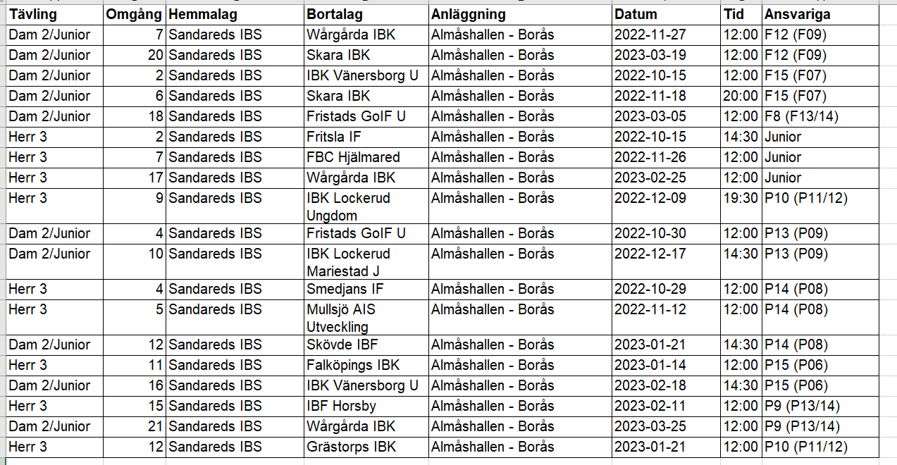

Slide 15
Övrigt / Frågor

Slide 16
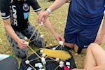
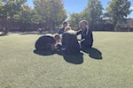
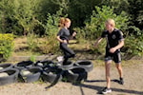
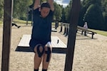
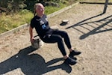
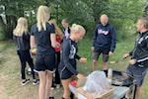
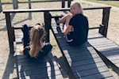
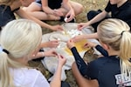
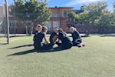
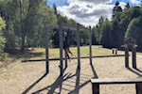
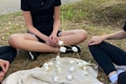

Slide 17
